Slide 1

ScalaJS
czyli web development na nowo
przykładowy projekt:
https://github.com/ghik/scalajs-demo
https://github.com/AVSystem/Wyklady_2016
AVSystem 2016

Slide 2

ScalaJS - co to?
kompilator Scala -> JavaScript
narzędzia i ekosystem:
linker/optymalizator
plugin SBT
wsparcie IDE
biblioteki w Scali (w tym standardowa)
statyczne API dla bibliotek natywnych (JS)
część standardowej biblioteki Javy
brakuje: API Javy 8, refleksja

Slide 3
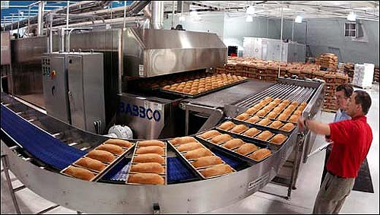
Kompilator
phase name id description
---------- -- -----------
parser 1 parse source into ASTs, perform simple desugaring
namer 2 resolve names, attach symbols to named trees
packageobjects 3 load package objects
typer 4 the meat and potatoes: type the trees
patmat 5 translate match expressions
superaccessors 6 add super accessors in traits and nested classes
extmethods 7 add extension methods for inline classes
pickler 8 serialize symbol tables
refchecks 9 reference/override checking, translate nested objects
uncurry 10 uncurry, translate function values to anonymous classes
tailcalls 11 replace tail calls by jumps
specialize 12 @specialized-driven class and method specialization
explicitouter 13 this refs to outer pointers
erasure 14 erase types, add interfaces for traits
posterasure 15 clean up erased inline classes
lazyvals 16 allocate bitmaps, translate lazy vals into lazified defs
lambdalift 17 move nested functions to top level
constructors 18 move field definitions into constructors
flatten 19 eliminate inner classes
mixin 20 mixin composition
cleanup 21 platform-specific cleanups, generate reflective calls
delambdafy 22 remove lambdas
icode 23 generate portable intermediate code
jvm 24 generate JVM bytecode
terminal 25 the last phase during a compilation run
frontend
backend

Slide 4
Kompilator + ScalaJS
phase name id description
---------- -- -----------
parser 1 parse source into ASTs, perform simple desugaring
jspretyper 2 capture pre-typer only tree info (for Scala.js)
namer 3 resolve names, attach symbols to named trees
packageobjects 4 load package objects
typer 5 the meat and potatoes: type the trees
jsinterop 6 prepare ASTs for JavaScript interop
patmat 7 translate match expressions
superaccessors 8 add super accessors in traits and nested classes
extmethods 9 add extension methods for inline classes
pickler 10 serialize symbol tables
refchecks 11 reference/override checking, translate nested objects
uncurry 12 uncurry, translate function values to anonymous classes
tailcalls 13 replace tail calls by jumps
specialize 14 @specialized-driven class and method specialization
explicitouter 15 this refs to outer pointers
erasure 16 erase types, add interfaces for traits
posterasure 17 clean up erased inline classes
lazyvals 18 allocate bitmaps, translate lazy vals into lazified defs
lambdalift 19 move nested functions to top level
constructors 20 move field definitions into constructors
flatten 21 eliminate inner classes
mixin 22 mixin composition
jscode 23 generate JavaScript code from ASTs
cleanup 24 platform-specific cleanups, generate reflective calls
delambdafy 25 remove lambdas
icode 26 generate portable intermediate code
jvm 27 generate JVM bytecode
terminal 28 the last phase during a compilation run
frontend
backend

Slide 5
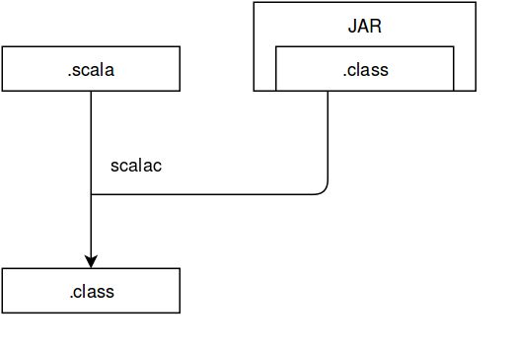
scalac

Slide 6
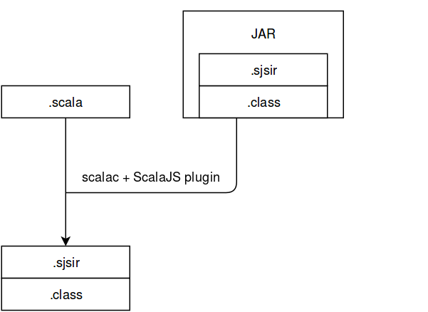
scalac + ScalaJS plugin

Slide 7
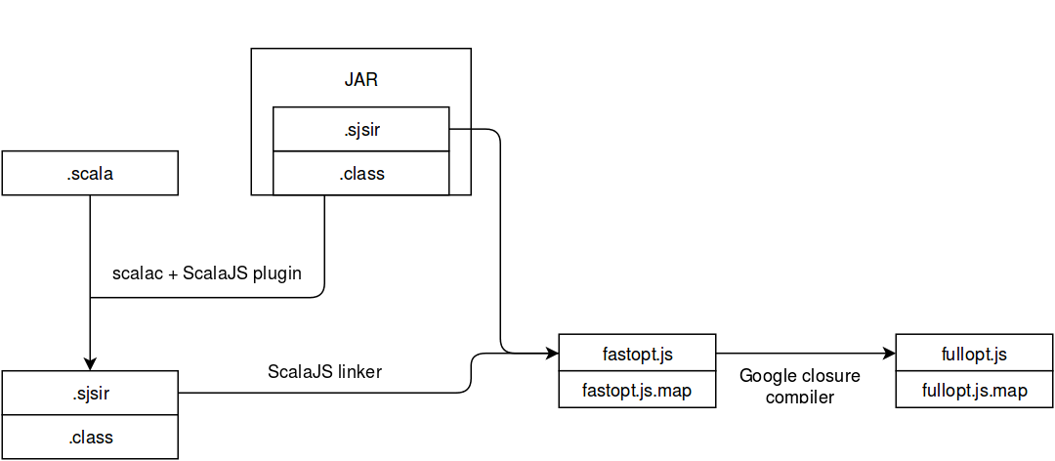
scalac + ScalaJS + linker

Slide 8
Struktura projektu
Scala w back-endzie (JVM) i front-endzie (JS)
współdzielenie kodu
wsparcie SBT i IntelliJ IDEA

Slide 9
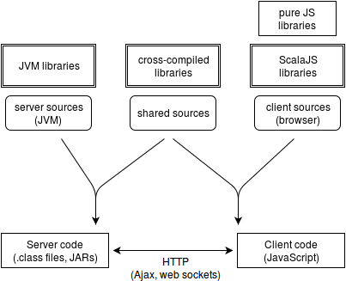
Struktura projektu

Slide 10
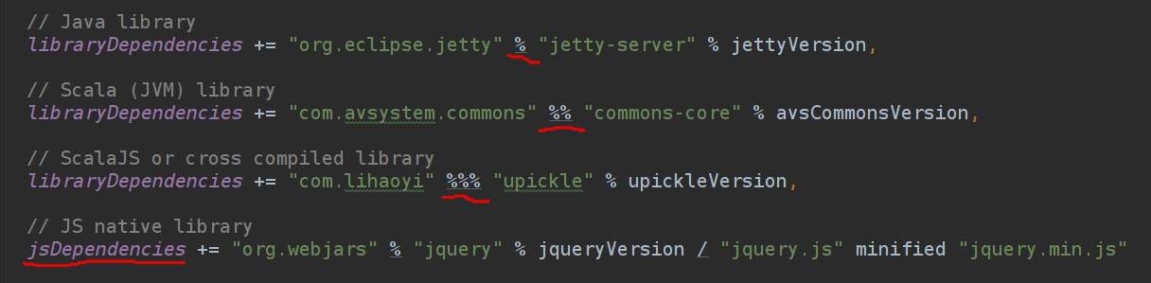
Rodzaje zależności w SBT

Slide 11

Scala <-> JavaScript
interoperability
użycie bibliotek JavaScript z kodu Scali
eksportowanie kodu napisanego w ScalaJS do użycia z JavaScriptu

Slide 12
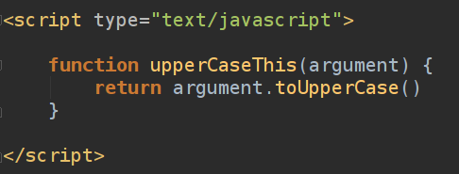
Korzystanie z bibliotek
natywnych
Przypadek: globalna funkcja napisana w JavaScripcie

Slide 13

Korzystanie z bibliotek
natywnych
Przypadek: globalna funkcja napisana w JavaScripcie
Rozwiązanie “siłowe” - surowy dostęp

Slide 14
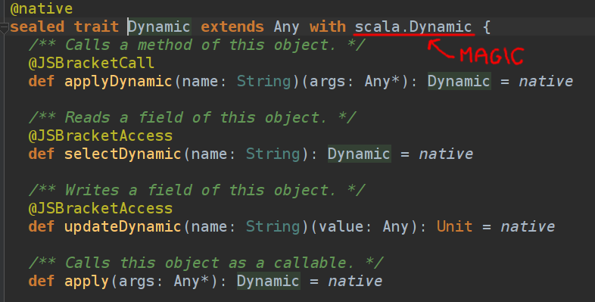
scala.Dynamic

Slide 15
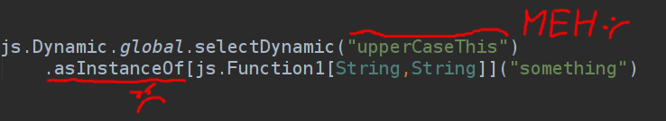
Korzystanie z bibliotek
natywnych
Przypadek: globalna funkcja napisana w JavaScripcie
Rozwiązanie “siłowe” - surowy dostęp
+ nie wymaga glue code’u
- brak statycznego typowania

Slide 16
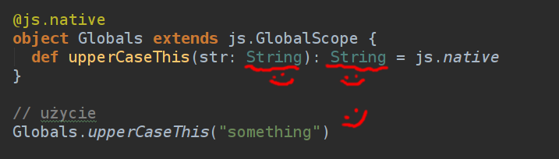
Korzystanie z bibliotek
natywnych
Przypadek: globalna funkcja napisana w JavaScripcie
Rozwiązanie ładne - statycznie typowana fasada

Slide 17
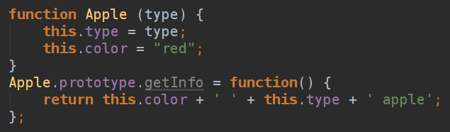
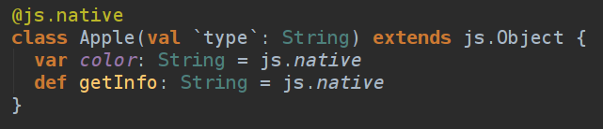
Korzystanie z bibliotek
natywnych
Przypadek: klasa napisana w JavaScripcie

Slide 18
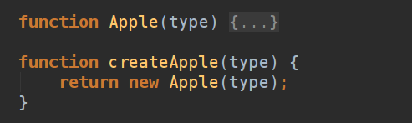
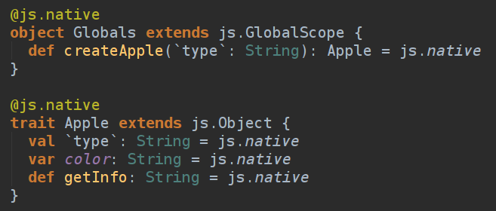
Korzystanie z bibliotek
natywnych
Przypadek: obiekt JavaScript ze znanym API

Slide 19
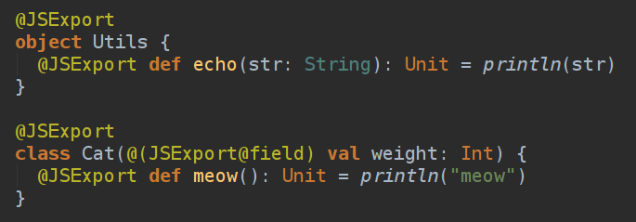
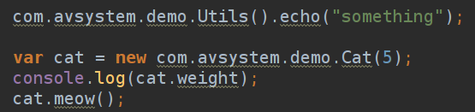
Eksportowanie kodu
do użycia z JavaScriptu

Slide 20
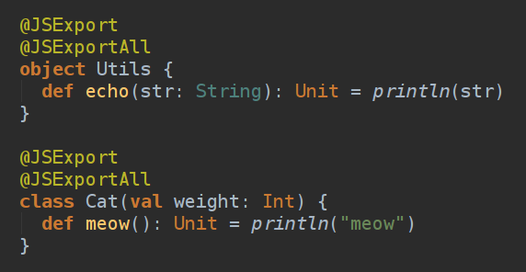
Eksportowanie kodu
do użycia z JavaScriptu

Slide 21
Mapowanie typów
Boolean, Byte, Short, Int, Double, String, Null + odpowiedniki javove (java.lang.Integer etc.) są reprezentowane natywnie
Char, Long - odrębna reprezentacja
Unit = undefined

Slide 22
Specjalne typy natywne
Niejawne konwersje pomiędzy typami:
js.UndefOr[T] <-> Option[T]
js.FunctionN <-> FunctionN
js.ThisFunctionN <-> Function(N+1)
js.Array[T] <-> mutable.Seq[T]
js.Dictionary[T] <-> mutable.Map[String,T]
js.Date, js.RegExp

Slide 23
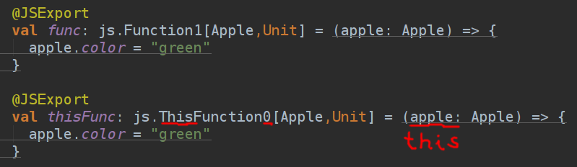

js.Function
js.ThisFunction

Slide 24
Wydajność
porównywalna z czystym JavaScriptem
czasami lepsza, np. (a+b) | 0 zamiast a+b
Google closure compiler: advanced optimizations

Slide 25
Podsumowanie
ScalaJS:
wszędzie Scala!
bogactwo języka
koniec z głupimi pomyłkami pułapkami JS
ten sam język i narzędzia w backendzie i frontendzie
type-safe, nawet na styku JS-JVM
szybkość

